Slide 1
Муниципальное бюджетное общеобразовательное учреждение «Средняя общеобразовательная школа № 9»
Презентация к уроку технологии в 5 классе
Тема: «Основы графической грамоты»
Автор: Правдина Ольга Юрьевна
учитель технологии МБОУ «СОШ №9»
первой квалификационной категории
г. Нефтеюганск
2023/2024 уч. Год.

Slide 2
…Интересно, а почему графике и графической документации отводится ведущая роль в промышленности, строительстве, технике?...

Slide 3
ОСНОВЫ ГРАФИЧЕСКОЙ ГРАМОТЫ
Основные понятия и термины:
графика,
эскиз,
технический рисунок,
схема,
чертеж,
масштаб,
ГОСТ,
основная надпись, линии чертежа

Slide 4
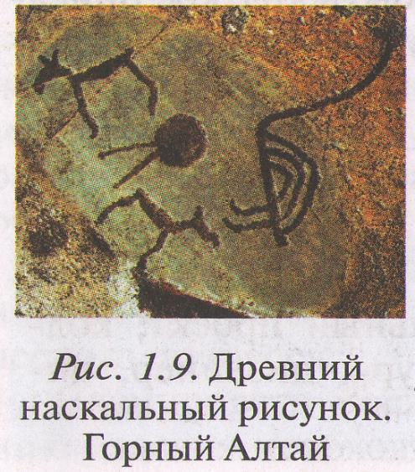
ГРАФИКА – это понятная, удобная, экономичная, четкая и наглядная форма обмена информацией.
В России появление чертежей связано со строительством городов, возведением храмов.
Во время правления Петра 1 (1689-1725) техническая графика достигла расцвета.
Графика нужна людям разных профессий:
строителям, инженерам, столярам,
токарям, учителям.

Slide 5
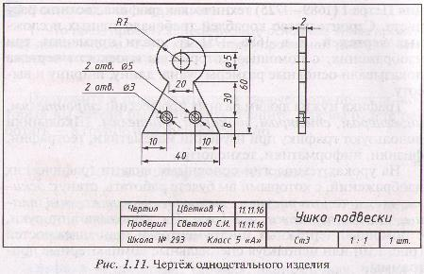
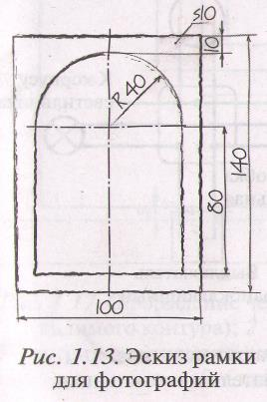
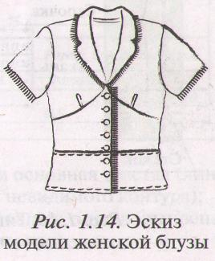
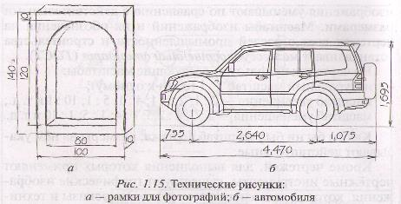
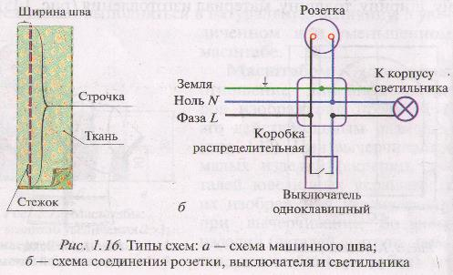
ОСНОВНЫЕ ВИДЫ ГРАФИЧЕСКИХ ИЗОБРАЖЕНИЙ
эскизы,
технические рисунки,
технологические карты,
планы,
схемы,
чертежи,
графики.

Slide 6
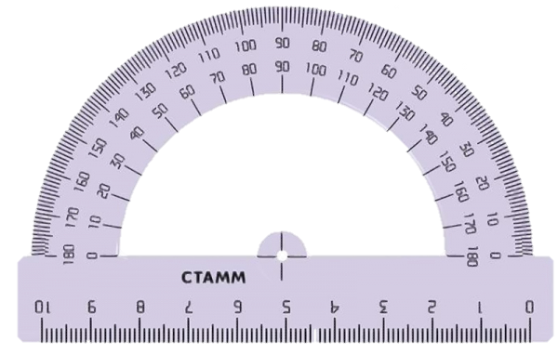
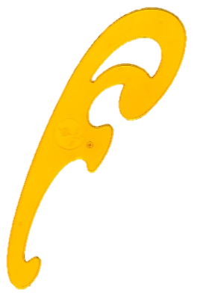
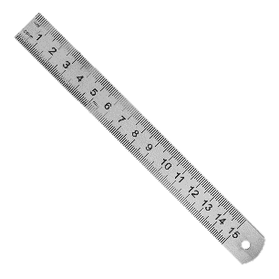
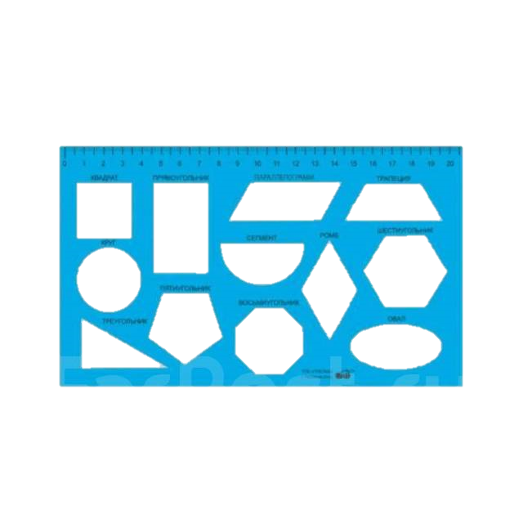
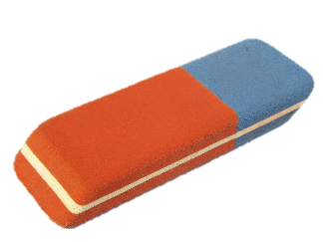
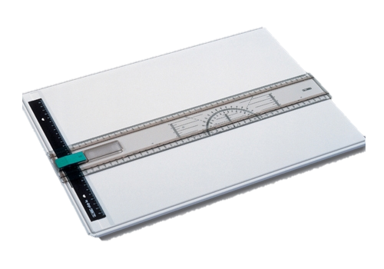
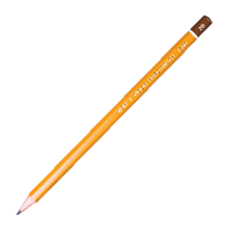
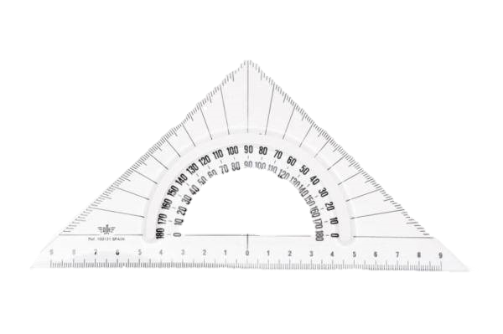
ЧЕРТЕЖНЫЕ ИНСТРУМЕНТЫ И ПРИСПОСОБЛЕНИЯ
Что за инструменты изображены?
Какие функции они выполняют?

Slide 7
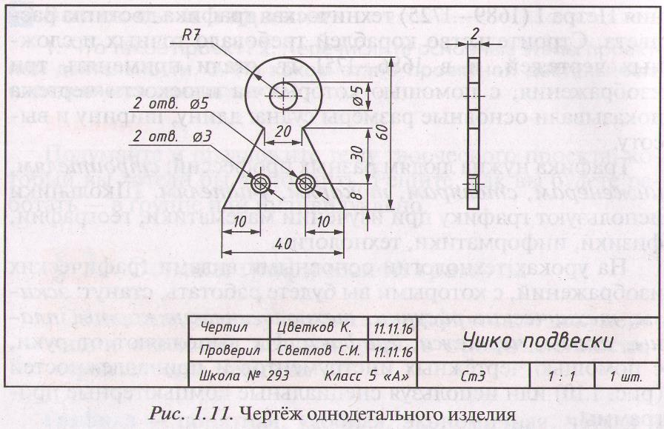
ЧЕРТЕЖ – это изображение предмета на плоскости, выполненное по определенным правилам.
Чертеж может выполняться в натуральную величину, в увеличенном или уменьшенном масштабе.

Slide 8
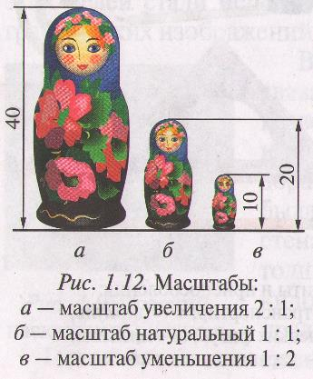
МАСШТАБ – это отношение линейных размеров изображения предмета к его действительным размерам.
Масштабы изображений и их обозначения на чертежах устанавливает межгосударственный стандарт (ГОСТ).
Каким бы ни был масштаб чертежа, размеры на нем указывают действительные.
На чертежах используют следующие масштабы:
Натуральный масштаб 1:1 (один к одному);
Масштаб увеличения – 2:1; 2,5:1; 4:1; 10:1;
Масштаб уменьшения – 1:2; 1:2,5; 1:4; 1:5;

Slide 9
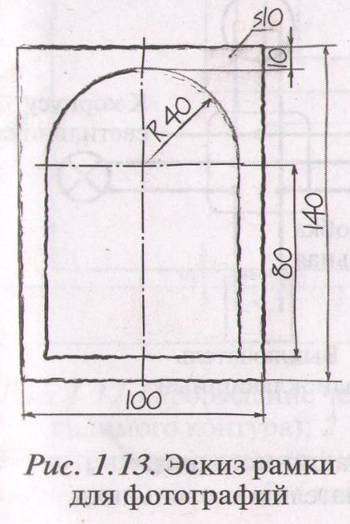
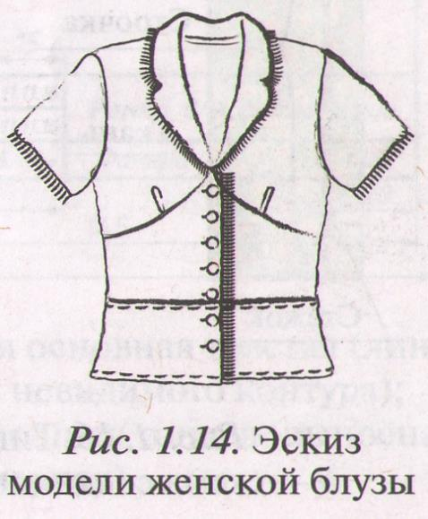
ЭСКИЗ – это изображение предмета, выполненное от руки без точного соблюдения масштаба, с сохранением пропорций всех элементов изделия.

Slide 10
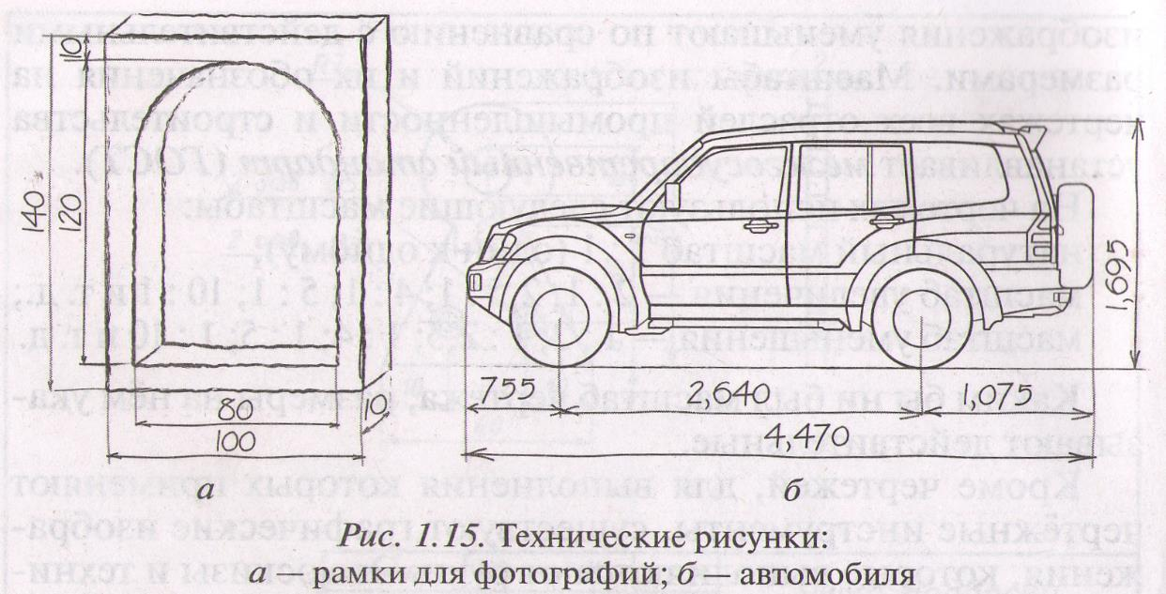
ТЕХНИЧЕСКИЙ РИСУНОК - это наглядное изображение предмета, выполненное на глаз, от руки, с соблюдением пропорций и указанием его действительного размера.

Slide 11
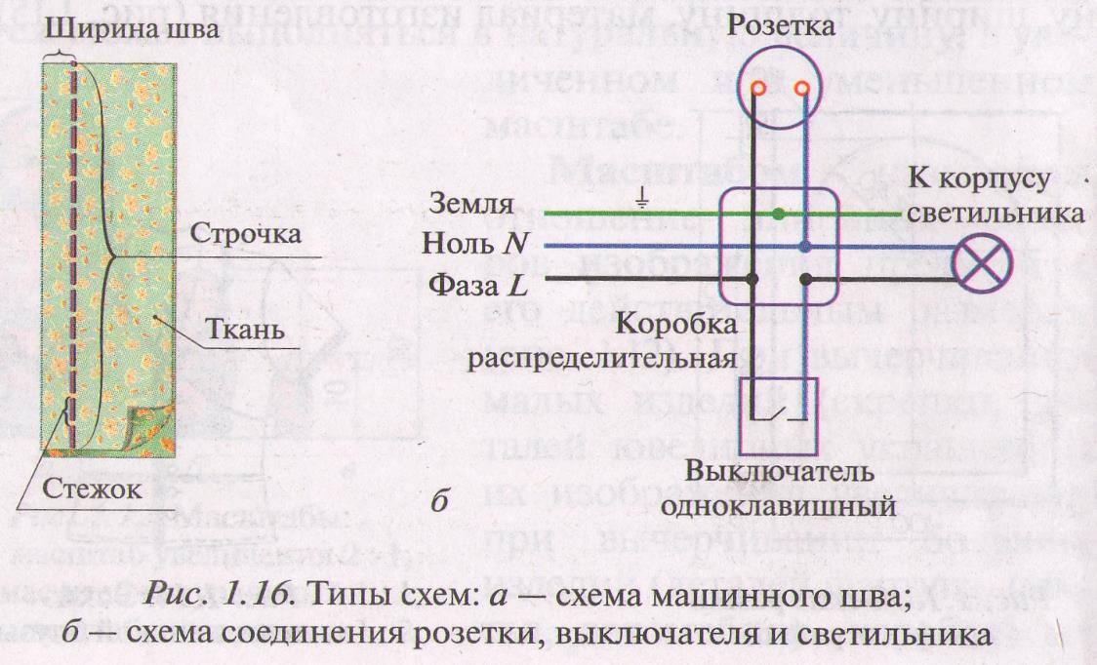
СХЕМА – это графический документ, на котором с помощью условных обозначений показаны составные части какой-нибудь системы и связи между ними (схемы станций метро, вязания, плетения, электрических цепей и т.д.).

Slide 12
ПРАВИЛА ВЫПОЛНЕНИЯ И ОФОРМЛЕНИЯ ГРАФИЧЕСКОЙ ДОКУМЕНТАЦИИ:
Вся графическая документация оформляется по единым нормам и правилам, установленным межгосударственным стандартам (ГОСТ).
Чертежи выполняются на форматах, соответствующих ГОСТу. Для учебных чертежей обычно используется формат А4 (210× 297 мм).
Чертеж должен иметь рамку, которая ограничивает поле чертежа.
В правом нижнем углу чертежа оформляется основная надпись, в которой указывается название изделия, материал изготовления, количество деталей, масштаб и другая информация.
Для того что бы дать полное представление о форме изделия, выполняют несколько его проекций.
Размеры на чертежах указываются в миллиметрах, без указания «мм».
Диаметры отверстий обозначают знаком Ø, радиусы – R, и толщину – s.
При выполнении чертежей используются определенные типы линий.

Slide 13
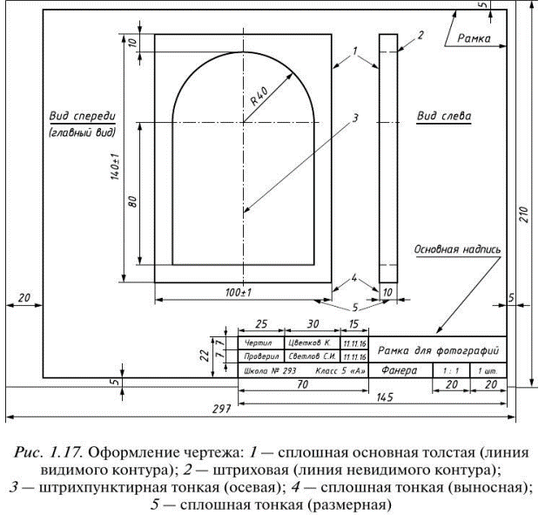
ТИПЫ ЛИНИЙ

Slide 14
ПРАКТИЧЕСКАЯ РАБОТА (СТР.24)
R42
70
Ø70
8

Slide 15
ПОЛЕЗНАЯ ИНФОРМАЦИЯ
Стандартом называется документ, который устанавливает единые для нашей страны правила выполнения и оформления чертежей и других технических документов. Межгосударственные стандарты (ГОСТ) обязательны для выполнения предприятиями, организациями, институтами, школами, частными лицами стран СНГ'.

Slide 16
ДОМАШНЕЕ ЗАДАНИЕ
§3, стр.18-24
Завершить эскиз круглого зеркала (стр.24)

Slide 17
Источник:
1. Технология 5 класс. Учебник [Текст] / Е. С. Глозман, О. А. Кожина, Ю. Л. Хотунцев — 2-е издание, стереотипное. — Москва: Просвещение, 2021 — 320 c.

